Slide 1
西安浐灞融资担保有限公司
专注融资服务 拓展融资渠道
定制融资方案 提升融资效率
2019年

Slide 2
CONTENTS
1. 公 司 简 介
2. 股 权 结 构
3. 组 织 架 构
4. 担 保 介 绍
5. 合 作 伙 伴

Slide 3
公司介绍
/01
西安浐灞融资担保有限公司是西安金融控股有限公司的全资子公司。自2011年8月成立以来，始终秉承“政府出资、政策引导、企业化管理、市场化运作”的经营理念，累计为浐灞国家湿地公司、砂之船奥特莱斯等省、市、区重点企业提供了57.27亿元融资担保服务。

Slide 4
2.股 权 结 构
股东名称 | 认缴出资额(万元) | 出资方式 | 出资比例
西安金融控股有限公司 | 150,000.00 | 人民币 | 100%
西安金融控股有限公司是经西安市人民政府批准，由西安世园集团有限公司、西安市浐灞河发展有限公司投资设立的国有金融企业。公司发展定位为区域金融产业引领者，致力于打造产业投资、金融服务、资本运营三大平台，积极布局主金融业务、类金融业务、平台类业务、创新类业务四大业务板块。通过业务协同、多主体联动，打造具有完整金融价值生态链的全国一流金融控股集团。

Slide 5
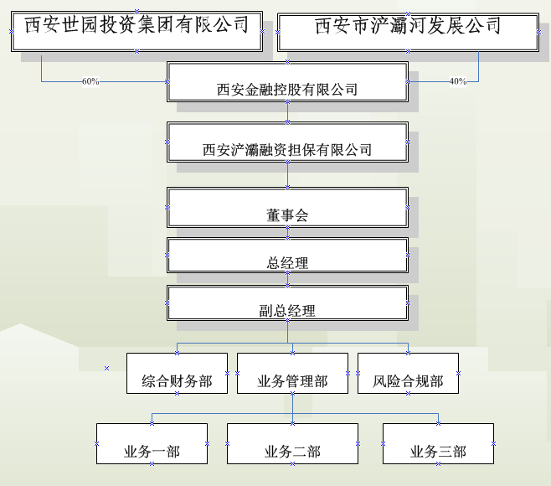
3. 组 织 架 构
担保公司设综合财务部、业务管理部、风险合规部等三个部门，其中业务管理部下设3个业务部。

Slide 6
4.2 担保本质及形式
担保形式
担保本质
债权方：有偿申请担保方或利用债务方提供的担保方为其债权进行担保，保障债权实现
保证
抵押
质押
债务方：接受担保方或申请担保方提供的担保，提高债务履行能力
债权方
担保方
债务方
担保方：为债权提供担保，债务人无法清偿债务时，依法履行担保责任。
留置
定金

Slide 7
4.3 业 务 流 程
客户向我司提出融资担保项目业务申请
项目经理与风险经理现场尽调，各自形成报告
项目逐级进行审批，1000万以下项目由子公司项目评审委员会审批，1000万以上项目过会后报金控公司风险控制委员会审批
担保公司向银行出具放款通知书
业务申请
A角B角联合尽调
决策审批
银行放款
1
2
3
4
5
6
7
8
项目立项
风险审查
签订合同
保后管理
项目经理拜访客户，并收集资料、需求确认后项目立项
风险合规部门完成项目的内部审查
签署相关合同及协议并公证，办理抵质押手续，落实放款条件
项目经理与风险经理开展保后管理及反担保物检查

Slide 8
4.4 担保产品介绍
①商业承兑汇票质押担保
②工程履约担保
③商圈商户个人经营贷担保
④发债担保
⑤保投、保融联动
⑥流动资金贷款担保
⑦应收账款质押担保
⑧信托担保
⑨科技贷担保
⑩联合担保
一、流动资金贷款担保
二、应收账款质押担保
三、

Slide 9
主要产品介绍
1.商业承兑汇票质押担保
是企业供应链票据融资的一种形式。要求对出票人进行集团授信，出票人的上游客户可通过商业承兑汇票质押获取银行流动资金贷款。要求票据到期日与贷款到期日匹配。
2.建设工程保函
按用途分为投标保函、履约保函、预付款保函等。 按类型可分为商业保函、分离式保函、银行保函。公司自行为客户出具的商业保函。公司为客户向银行申请的银行保函（分离式保函）。公司为客户向银行提供反担保取得的银行保函。
3.商圈个人经营性贷款担保
以大型商场为依托，为入驻商户提供个人经营性贷款担保。要求商场有统一收银系统。要求商场为我司提供最高额无限连带责任保证
4.纳税信用记录贷款担保
纳税信用记录贷款担保是我司依据企业纳税信息对诚信纳税优质中小企业发放的，用于生产经营周转的信贷担保产品。 注册地在浐灞生态区内； 上一年度纳税总额在10万元（含）以上的中小企业； 按时缴纳税收，无不良信用记录。 该产品体现出我司对浐灞生态区的金融服务功能，助力浐灞优化营商环境，展现五星级店小二精神！在初期可嵌套到其他产品中，凡是区内企业且纳税记录良好的，可视实际情况放大担保额度、执行优惠费率；待产品成熟后可逐步推广。

Slide 10
5. 合 作 伙 伴
1.业务方面
① 支持区内业务发展
2018年为 砂之船、华夏文旅，浐灞湿地、浐灞贸易、浐灞生态、浐灞物业、浐灞城建、等提供贷款担保10亿元
②支持区外业务发展
商洛某国有控股公司，宝鸡某军民融合企业，西安市中小微企业等10余家先后提供贷款担保
2.金融机构方面
中国银行、交通银行、秦农银行、西安银行、重庆银行、宁夏银行、平安银行、光大银行、浙商银行、浦发银行、兴业银行、国家开发银行、华夏银行、建设银行、农业银行、工商银行

Slide 11
担 无 界 信 永 恒

